Slide 1
游戏引擎开发-数理基础

Slide 2
课程的目标
了解OpenGL ES的渲染流程
学习三维图形基本的理论
掌握常用的三维数学方法，向量，四元数，矩阵
掌握模型矩阵，观察矩阵，投影矩阵
根据三维数理实现一套纯软件的三维例程。

Slide 3
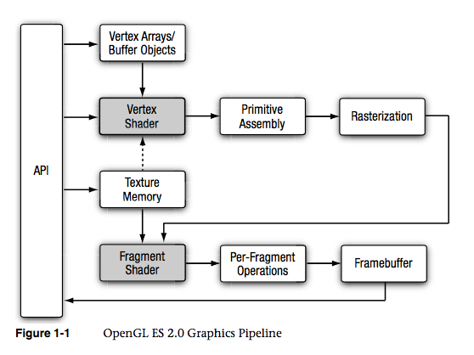

Slide 4
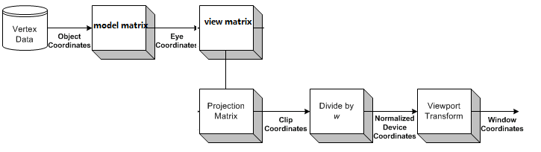

Slide 5

Object Coordinates
模型坐标系，也叫Local坐标系。例如我们在3DMax,MAYA等建模工具中建立我们的人物模型时，模型中的顶点坐标值就是Model坐标系的值。设想我们有多个人物模型，那么每一个模型都有属于自己的Model坐标系

Slide 6

Eye Coordinates
Camera坐标系是人眼观察World坐标系时，以人眼为原点，视线方向为Z轴建立的新坐标系，这个坐标系以观察者（眼睛）为中心，为视野裁剪和投影等做好铺垫。随着观察者眼睛位置的变化，或者视线方向的变化，Camera坐标系也同时变换

Slide 7
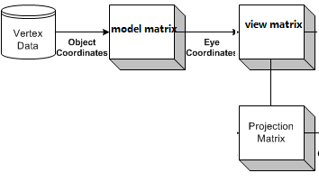
投影
Projection即投影坐标系基于Camera坐标系变换而来的新坐标系，这个新坐标系把视野外的东西剔除掉，把视野内的东西投影到屏幕（近裁面）上，并且离眼睛越远的东西看起来越小

Slide 8
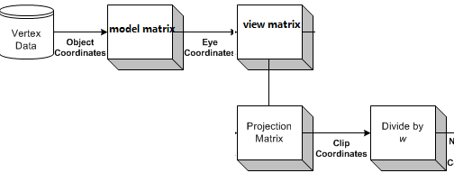
标准化设备坐标系
它更像是窗口坐标系，只是还没有转换或者缩小到屏幕像素

Slide 9
窗口坐标系（Window Coordinates）/屏幕坐标系(Screen Coordinates)
将标准化设备坐标系(NDC)应用于视口转换。NDC将缩小和平移以便适应屏幕的透视。

Slide 10
